Slide 1

MÓDULO 28 · MATEMÁTICA · AULA 467
Comportamento de Funções Próximo a um Ponto
Uma função pode se aproximar de um valor mesmo sem existir ali
Comportamento de funções próximo a um ponto

Slide 2
Para começar
f(x)=(x²-1)/(x-1) não existe em x=1 — isso significa que não dá pra saber nada sobre o comportamento de f perto de x=1?
POSSOR · Pré-Cálculo · Aula 467
2

Slide 3
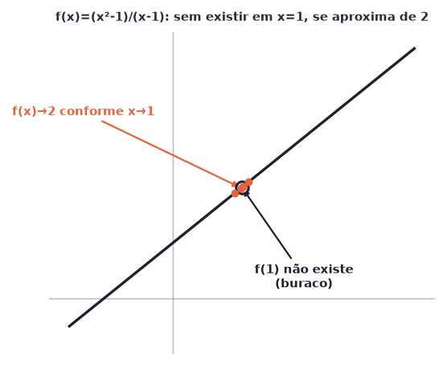
O conceito central
Mesmo sem f(a) existir, f(x) pode se aproximar de um valor único conforme x se aproxima de a.
POSSOR · Pré-Cálculo · Aula 467
3

Slide 4
Como funciona
Calculando valores cada vez mais próximos de a, observa-se o padrão de aproximação.
• x=0,9→f=1,9; x=0,99→f=1,99; x=1,001→f=2,001
• Os valores se aproximam de 2, mesmo sem f(1) existir
POSSOR · Pré-Cálculo · Aula 467
4

Slide 5

Cuidado com essa armadilha
Confundir "a função não está definida no ponto" com "não tem comportamento previsível perto dele".
POSSOR · Pré-Cálculo · Aula 467
5

Slide 6
Exemplo resolvido
Para qual valor f(x)=(x²-1)/(x-1) se aproxima quando x se aproxima de 1?
Simplificando (x≠1): f(x)=x+1
Se aproxima de 1+1=2
POSSOR · Pré-Cálculo · Aula 467
6

Slide 7
Roteiro de hoje
1
Pergunta inicial
2
Aproximação numérica
3
Exemplo
4
Exercícios
POSSOR · Pré-Cálculo · Aula 467
7

Slide 8

Hora dos Exercícios — Fixação
QUESTÃO 1
Para f(x)=(x²-1)/(x-1), calcule f(0.99) e f(1.01) (arredondando a duas casas).
💡 Dica
Para observar o comportamento perto de um ponto, calcule f(x) para valores cada vez mais próximos dos dois lados — o padrão de aproximação é a pista.
POSSOR · Pré-Cálculo · Aula 467
8

Slide 9

Gabarito e Encerramento
Resposta
f(0.99)≈1.99; f(1.01)≈2.01 — ambos próximos de 2.
Resumo da Aula
Essa observação intuitiva prepara o conceito formal de limite, no próximo módulo.
• f(x) pode se aproximar de um valor único perto de a, mesmo que f(a) não exista — ideia intuitiva de limite.
Próxima aula: Módulo concluído.
POSSOR · Pré-Cálculo · Aula 467
9

